Slide 1
Ciclo de Avaliação SIADAPRA 1
WEBINAR
Como construir um Quadro de Avaliação e Responsabilização
(QUAR)
03/02/2026

Slide 2
Ciclo de Avaliação SIADAPRA 1
Enquadramento

Slide 3
Ciclo de Avaliação SIADAPRA 1
Qual o significado de Objetivo?
O termo objetivo diz respeito a um fim que se quer atingir.
Um objetivo é o que move o indivíduo, a organização, a comunidade ou a sociedade para tomar decisões ou correr atrás de suas aspirações.
No diploma que estabelece o SIADAPRA, o conceito de objetivo(s) está determinado como o parâmetro de avaliação que traduz a previsão dos resultados que se pretendem alcançar no tempo, em regra quantificáveis. [(alínea g) do artigo 4.º)]

Slide 4
Ciclo de Avaliação SIADAPRA 1
Quais as características que os objetivos devem apresentar?
Clareza - Formulados mediante a utilização de uma linguagem clara e simples, para facilitar a sua leitura e compreensão por trabalhadores, utentes, contribuintes e outras partes interessadas.
Precisão - Conter um verbo de ação, de modo a especificar a situação que pretende atingir ou modificar. Evitar que se confunda com a missão e/ou com a enunciação de uma grande opção do plano ou política pública.
Pertinência/Alinhamento - Estarem alinhados com as políticas públicas, a missão e a estratégia da gestão. Os objetivos devem ser construídos em cascata de forma a conseguir-se alinhamento entre níveis macro e níveis micro de decisão.
Mensurabilidade - Definidos de tal forma que a sua realização possa ser medida através de mecanismos de monitorização e permita uma apreciação objetiva da sua realização.
Viabilidade - Os objetivos devem ser realizáveis, caso contrário não constituem um elemento de referência para a gestão. No entanto, devem ser ambiciosos de forma a não ficarem aquém da capacidade disponível do serviço o que conduziria à ineficiência dos seus recursos.
Comparabilidade - Sempre que diversos serviços concorram para um determinado objetivo de política/programa/projeto, os indicadores de resultado e de impacto devem viabilizar comparações regionais, nacionais e internacionais. Dada a importância estratégica e a transversalidade que estes indicadores geralmente exigem, a criação é da responsabilidade dos serviços de planeamento, estratégia e avaliação.
É desejável que a comparabilidade, regional, nacional ou internacional, seja suportada por custos-padrão e referenciais internacionais.
Referenciais - Os objetivos anuais devem sustentar-se sempre que possível em referenciais, comummente, aceites. Na maioria das situações sabemos que tal não será ainda viável, pelo que se sugere a utilização do histórico de serviço.

Slide 5
Ciclo de Avaliação SIADAPRA 1
Como podemos tipificar os Objetivos?
Objetivo Estratégico - Os objetivos estratégicos devem traduzir as grandes linhas da ação, em particular, as prioridades genéricas e mais ou menos abstratas da ação individual e/ou coletiva, normalmente alcançáveis a médio/longo prazo.
Objetivo Estratégico-Operacional - Os objetivos estratégicos- operacionais devem alinhar-se com os objetivos estratégicos e transformar as grandes linhas da ação em capacidades de atuação, mensuráveis a curto/médio prazo.
Objetivo Operacional - Os objetivos operacionais devem alinhar-se com os objetivos estratégicos-operacionais e transformar as capacidades de atuação em projetos, ações e tarefas de curto/médio prazo.

Slide 6
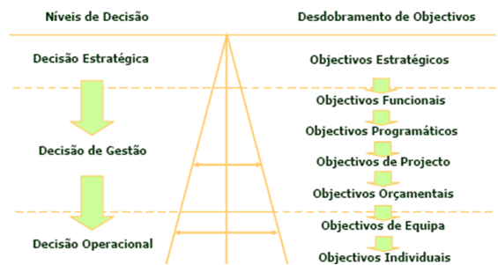
Ciclo de Avaliação SIADAPRA 1
Como devem discorrer os Objetivos?
Um dos momentos chave da gestão por objetivos é o de desdobramento em cascata, desde os objetivos estratégicos até aos objetivos operacionais.

Slide 7
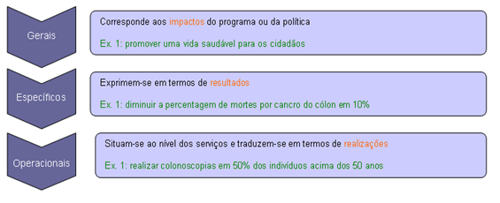
Ciclo de Avaliação SIADAPRA 1
Que amplitude devem ter os Objetivos?
Quanto à sua amplitude, os objetivos não têm de abranger a totalidade das atribuições e atividades das organizações.
Os objetivos selecionados devem corresponder às ações com maior expressão financeira e/ou às que apresentem os desafios das opções de políticas públicas consideradas mais importantes.
Os objetivos situam-se numa cadeia lógica: do mais geral – o das políticas – para o operacional – da responsabilidade dos serviços.

Slide 8
Ciclo de Avaliação SIADAPRA 1
Como mensurar (medir) os objetivos?
Não podemos medir objetivos sem definir indicadores.
Indicador - é algo que indica ou que serve para indicar. Este verbo, por sua vez, significa mostrar algo através de sinais ou de indícios. Os indicadores são usados para medir os recursos que usamos (contribuições), como os utilizamos (atividades), o que fizemos (produtos finais / outputs) e quais mudanças ocorreram (resultados) como resultado de nossa intervenção (impacto)
  Formula - Preceito ou modelo estabelecido para regular ou validar qualquer ato. Em gestão a formula está associada à matemática e esta define formula como a modalidade sintática formal que expressa uma proposição ou um método prático de resolver um assunto, dar instruções ou expressar uma operação na área científica.
  Meta – é um ponto de chegada visível e relativamente próximo, fácil ou dificilmente alcançável consoante as capacidades.
  Métrica - são medidas quantificáveis usadas para analisar o resultado de um processo, ação ou estratégia específica. De maneira geral, são medidas de desempenho.

Slide 9
Ciclo de Avaliação SIADAPRA 1
Como se tipificam os indicadores quanto ao tratamento da informação?
Em função do tratamento da informação, os indicadores podem ser:
• Elementares/Simples (nº de prazos cumpridos; n.º de erros; taxa de prazos cumpridos; taxa de erro; nº de etapas cumpridas do projeto x; taxa de execução do projeto x);
• Derivados (aumento da taxa de execução, por comparação entre dois períodos; aumento do n.º dos prazos cumpridos);
• Compostos/Compósitos/conjugados (impacte da diminuição da taxa de erro na satisfação dos utentes).

Slide 10
Ciclo de Avaliação SIADAPRA 1
Os Objetivos e o SIADAPRA 1
O QUAR – Quadro de Avaliação e Responsabilização

Slide 11
Ciclo de Avaliação SIADAPRA 1
Qual a relação entre objetivos nos Subsistemas do SIADAPRA?
O SIADAPRA integra os seguintes subsistemas:
O subsistema de avaliação do desempenho dos serviços da administração pública regional dos Açores, abreviadamente designado por SIADAPRA 1; [(alínea a) do n.º 1 do artigo 9.º)]
O subsistema de avaliação do desempenho dos dirigentes da administração pública regional dos Açores, abreviadamente designado por SIADAPRA 2; [(alínea b) do n.º 1 do artigo 9.º)]
O subsistema de avaliação do desempenho dos trabalhadores da administração pública regional dos Açores, abreviadamente designado por SIADAPRA 3. [(alínea c) do n.º 1 do artigo 9.º)]
Os subsistemas funcionam de forma integrada pela coerência entre objetivos fixados no âmbito do sistema de planeamento*, objetivos do ciclo de gestão do serviço, objetivos fixados na carta de missão dos dirigentes superiores e objetivos fixados aos demais dirigentes e trabalhadores. (n.º 2 do artigo 9.º)
* Leia-se orientações dos membros do Governo e/ou dos Serviços de Planeamento, Estratégia e Avaliação e/ou do Conselho Coordenador da Avaliação, e/ou do Conselho Coordenador da Avaliação dos Serviços Públicos Regionais.

Slide 12
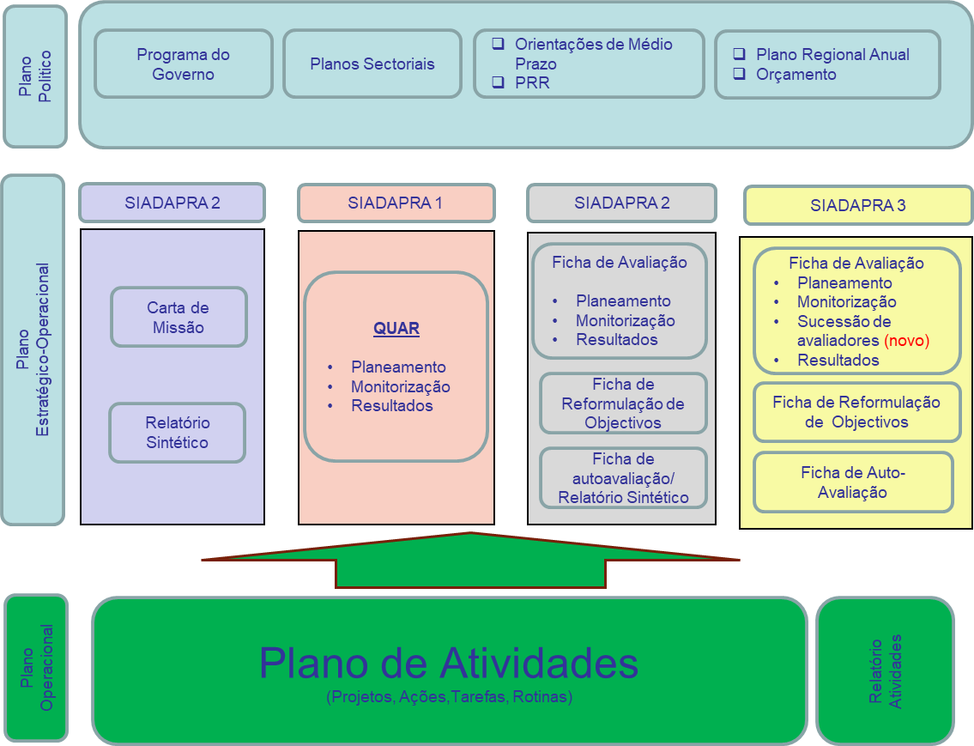
Ciclo de Avaliação SIADAPRA 1
Quais os instrumentos que utilizamos na operacionalização do SIADAPRA?

Slide 13
Ciclo de Avaliação SIADAPRA 1
Qual a informação e quais os elementos e dados que deve ter o QUAR?
A avaliação de desempenho de cada serviço assenta num quadro de avaliação e responsabilização (QUAR), sujeito a avaliação permanente e atualizado a partir dos sistemas de informação do serviço e organismo, onde se evidenciam:
A missão do serviço; [(alínea a) do n.º 1 do artigo 10.º)]
Os objetivos estratégicos plurianuais determinados superiormente; [(alínea b) do n.º 1 do artigo 10.º)]
Os objetivos anualmente fixados e, em regra, hierarquizados; [(alínea c) do n.º 1 do artigo 10.º)]
Os indicadores de desempenho e respetivas fontes de verificação; [(alínea d) do n.º 1 do artigo 10.º)]
Os meios disponíveis, sinteticamente referidos; [(alínea e) do n.º 1 do artigo 10.º)]
O grau de realização de resultados obtidos na prossecução de objetivos; [(alínea f) do n.º 1 do artigo 10.º)]
A identificação dos desvios e, sinteticamente, as respetivas causas; [(alínea g) do n.º 1 do artigo 10.º)]
A avaliação final do desempenho do serviço e organismo. [(alínea h) do n.º 1 do artigo 10.º)]

Slide 14
Ciclo de Avaliação SIADAPRA 1
Quais os parâmetros de avaliação do QUAR?
A avaliação do desempenho dos serviços realiza –se com base nos seguintes parâmetros:
«Objetivos de eficácia», entendida como medida em que um serviço atinge os seus objetivos e obtém ou ultrapassa os resultados esperados; [(alínea a) do n.º 1 do artigo 11.º)]
«Objetivos de eficiência», enquanto relação entre os bens produzidos e serviços prestados e os recursos utilizados; [(alínea b) do n.º 1 do artigo 11.º)]
«Objetivos de qualidade», traduzida como o conjunto de propriedades e características de bens ou serviços, que lhes conferem aptidão para satisfazer necessidades explícitas ou implícitas dos utilizadores. [(alínea c) do n.º 1 do artigo 11.º)]

Slide 15
Ciclo de Avaliação SIADAPRA 1
Pode um objetivo enquadrar-se nos 3 parâmetros de avaliação?
Resposta: Sim
Exemplo:
Objetivo – Diminuir os tempos de espera para consulta.
Dependendo dos meios previstos a afetar e das atividades a desenvolver (projetos, ações e tarefas) o objetivo pode traduzir-se em eficácia, eficiência ou qualidade.
Objetivo de Eficácia se o resultado a alcançar se traduzir por exemplo na afetação de mais recursos financeiros e/ou humanos.
Objetivo de Eficiência se o resultado a alcançar levar em linha de conta, por exemplo, a manutenção ou diminuição dos recursos financeiros e/ou humanos disponíveis.
Objetivo de Qualidade se o resultado a alcançar advier da implementação de projetos e ações (ex. reestruturação dos serviços, implementação de sistemas de gestão inovadores, melhoria dos procedimentos) que alterem, para melhor o modo de funcionamento do Organismo/Serviço e causem impacte na relação com os cidadãos/utentes/utilizadores.

Slide 16
Ciclo de Avaliação SIADAPRA 1
A iniciativa de elaborar o QUAR é dos Organismos/Serviços ou depende de indicações superiores e/ou da tutela?
Os objetivos são propostos pelo serviço ao membro do Governo Regional de que dependa ou sob cuja superintendência se encontre e são por este aprovados. ( n.º 1 do artigo 11.º)
Cabe aos Organismos/Serviços definir os indicadores de desempenho para cada Objetivo?
Resposta: Sim, Mas….
Em cada serviço são definidos:
Os indicadores de desempenho para cada objetivo e respetivas fontes de verificação; [(alínea a) do n.º 4 do artigo 11.º)]
Os mecanismos de operacionalização que sustentam os níveis de graduação indicados no número anterior, podendo ser fixadas ponderações diversas a cada parâmetro e objetivo, de acordo com a natureza dos serviços. [(alínea b) do n.º 4 do artigo 11.º)]
Na definição dos indicadores de desempenho deve ser assegurada a participação das várias unidades orgânicas do serviço. ( n.º 3 do artigo 12.º)

Slide 17
Ciclo de Avaliação SIADAPRA 1
Para além dos próprios organismos, a quem compete também acompanhar os QUAR?
Compete ao serviço com atribuições em matéria de planeamento, estratégia e avaliação, em cada departamento governamental:
Apoiar a identificação dos indicadores de desempenho e os mecanismos de operacionalização dos parâmetros de avaliação; [(alínea a) do n.º 1 do artigo 13.º)]
Apoiar os serviços, designadamente através de guiões de orientação e de instrumentos de divulgação de boas práticas; [(alínea b) do n.º 1 do artigo 13.º)]
Validar os indicadores de desempenho e os mecanismos de operacionalização; [(alínea c) do n.º 1 do artigo 13.º)]
Monitorizar os sistemas de informação e de indicadores de desempenho e, em especial, os QUAR quanto à fiabilidade e integridade dos dados; [(alínea d) do n.º 1 do artigo 10.º)]
Promover a criação de indicadores de resultado e de impacte ao nível dos programas e projetos desenvolvidos por um ou mais serviços de modo a viabilizar comparações nacionais e internacionais. [(alínea e) do n.º 1 do artigo 13.º)]
No caso de serviços com direção, tutela ou superintendência partilhada, a coordenação do processo de acompanhamento fica a cargo do serviço com atribuições de coordenação em matéria de avaliação de desempenho integrado no programa orçamental onde se inscreve o orçamento do serviço. (n.º 2 do artigo 13.º)]

Slide 18
Ciclo de Avaliação SIADAPRA 1
Quais os cuidados a ter na definição de Indicadores, no caso, os do QUAR?
Os indicadores de desempenho a estabelecer no QUAR devem obedecer aos seguintes princípios:
Pertinência face aos objetivos que pretendem medir; [(alínea a) do n.º 1 do artigo 12.º)]
Credibilidade; [(alínea b) do n.º 1 do artigo 12.º)]
Facilidade de recolha; [(alínea c) do n.º 1 do artigo 12.º)]
Clareza; [(alínea d) do n.º 1 do artigo 12.º)]
Comparabilidade. [(alínea e) do n.º 1 do artigo 12.º)]
Os indicadores devem permitir a mensurabilidade dos desempenhos. (n.º 2 do artigo 12.º)

Slide 19
Ciclo de Avaliação SIADAPRA 1
Quando deve o QUAR ser elaborado e aprovado?
Até 30 de novembro de cada ano, os serviços iniciam ou prosseguem a construção do QUAR previsto no artigo 10.º e, no quadro das orientações fixadas pelos respetivos membros do Governo Regional, propõem os objetivos a prosseguir no ano seguinte e estabelecem os indicadores de desempenho e respetivas fontes de verificação. (n.º 1 do artigo 81.º)
Os serviços, que, nos diferentes departamentos, são competentes em matéria de planeamento, estratégia e avaliação, acompanham e validam os processos de construção dos QUAR. (n.º 2 do artigo 81.º)
Até 15 de dezembro de cada ano, os membros do Governo Regional aprovam os objetivos anuais de cada serviço. (n.º 3 do artigo 81.º)
O QUAR e a autoavaliação devem ser publicitados? Onde?
O Quar é objeto de publicitação no porta do Governo Regional dos Açores. (n.º 5 do artigo 10.º)

Slide 20
Ciclo de Avaliação SIADAPRA 1
O QUAR é um documento estanque?
Resposta: Não
O QUAR é um documento dinâmico, como todos os documentos de planeamento – e por isso deve ser monitorizado e alimentado ao longo do ciclo de gestão da Unidade Orgânica.
O QUAR relaciona -se com o ciclo de gestão do serviço e é fixado e mantido atualizado em articulação com o serviço competente em matéria de planeamento, estratégia e avaliação de cada departamento governamental. (n.º 2 do artigo 10.º)
A dinâmica de atualização do QUAR deve sustentar-se na análise da envolvência externa, na identificação das capacidades instaladas e nas oportunidades de desenvolvimento do serviço e organismo, bem como do grau de satisfação dos utilizadores. (n.º 4 do artigo 10.º)
O QUAR deverá incorporar os objetivos estratégicos-operacionais mais importantes e, ao longo da sua execução, ser alterado caso os objetivos estratégicos e/ou os elementos que o incorporem se alterem.

Slide 21
Ciclo de Avaliação SIADAPRA 1
A construção do QUAR tomando como exemplo uma Unidade Orgânica que tenha como uma das suas atribuições a Formação, verificando.
Diferenciação de objetivos de Eficácia, Eficiência e Qualidade
A atribuição de pesos diferenciados nos objetivos e indicadores
A semelhança dos objetivos

Slide 22
Ciclo de Avaliação SIADAPRA 1
OBJETIVOS ESTRATÉGICO-OPERACIONAIS DE EFICÁCIA - Ponderação de 40%
O. 1 Garantir uma boa execução dos projetos inovadores - Ponderação de 33,3%
Indicadores | Fórmula | 2021 | 2022
 |  |  | Meta | Superação | Peso | Realizado | Classificação | Desvio
Ind. 1 Taxa de execução dos projetos inovadores plano de implementação do sistema de gestão da formação | (nº de ações previstas concluídas + nº de ações não previstas concluídas) / nº total de ações previstas)*100 | n.d. | 80% | 100% | 100%
O. 2 Garantir uma boa execução do Plano de Atividades - Ponderação de 33,3%
Indicadores | Fórmula | 2021 | 2022
 |  |  | Meta | Superação | Peso | Realizado | Classificação | Desvio
Ind. 1 Taxa de execução do Plano de Atividades | (nº de ações previstas concluídas + nº de ações não previstas concluídas / nº total de ações previstas)*100 | n.d. | 95%≤Taxa≤100% | Taxa> 100% | 100%
O. 3 Dar formação aos cidadãos inscritos no subsidio de desemprego na área de hotelaria e restauração - Ponderação de 33,3%
Indicadores | Fórmula | 2021 | 2022
 |  |  | Meta | Superação | Peso | Realizado | Classificação | Desvio
Ind. 1 Número de certificados emitidos | Não aplicável | n.d. | 200 | >250 | 100%

Slide 23
Ciclo de Avaliação SIADAPRA 1
OBJETIVOS ESTRATÉGICO-OPERACIONAIS DE EFICIÊNCIA - Ponderação de 40%
O. 1 Aumentar a taxa de execução dos projetos inovadores, mantendo os recursos humanos- Ponderação de 33,3%
Indicadores | Fórmula | 2021 | 2022
 |  |  | Meta | Superação | Peso | Realizado | Classificação | Desvio
Ind. 1 Taxa de execução dos projetos inovadores | [(nº de ações previstas concluídas + nº de ações não previstas concluídas / nº total de ações previstas)]*100 | 55% | 70% | >80% | 100%
O. 2 Manter a taxa de execução do Plano de Atividades face à diminuição de recursos humanos- Ponderação de 33,3%
Indicadores | Fórmula | 2021 | 2022
 |  |  | Meta | Superação | Peso | Realizado | Classificação | Desvio
Ind. 1 Taxa de execução do Plano de Atividades | [(nº de ações previstas concluídas + nº de ações não previstas concluídas / nº total de ações previstas)*100] | 70% | 70% | > 75% | 100%
O. 3 Aumentar em 50% o número de cidadãos inscritos no subsidio de desemprego com formação na área de hotelaria e restauração face ao ano anterior - Ponderação de 33,3%
Indicadores | Fórmula | 2021 | 2022
 |  |  | Meta | Superação | Peso | Realizado | Classificação | Desvio
Ind. 1 n.º de certificados imitidos | Não aplicável | 80 | 120 | >130 | 100%

Slide 24
Ciclo de Avaliação SIADAPRA 1
OBJETIVOS ESTRATÉGICO-OPERACIONAIS DE QUALIDADE - Ponderação de 20%
O. 1 Garantir a colocação dos cidadãos, inscritos no subsidio de desemprego que concluíram a formação na área de hotelaria e restauração, no mercado de trabalho- Ponderação de 33,33%
Indicadores | Fórmula | 2021 | 2022
 |  |  | Meta | Superação | Peso | Realizado | Classificação | Desvio
Ind. 1 Taxa de colocação | (nº de formandos colocados / nº de formandos que concluíram a formação)*100 | 80% | 90% | >90% | 100%
O. 2 Alcançar níveis de satisfação dos empregadores da área de hotelaria e restauração relativamente aos inscritos no subsidio de desemprego alvo de formação na área de hotelaria e restauração - Ponderação de 33,33%
Indicadores | Fórmula | 2021 | 2022
 |  |  | Meta | Superação | Peso | Realizado | Classificação | Desvio
Ind. 1 Nivel de satisfação | Não aplicável | 3 | 4 | > 4 | 100%
O. 3 Garantir que os cidadãos inscritos no subsidio de desemprego alvo de formação na área de hotelaria e restauração inseridos no mercado de trabalho consigam contratos de longa duração- Ponderação de 33,33%
Indicadores | Fórmula | 2021 | 2022
 |  |  | Meta | Superação | Peso | Realizado | Classificação | Desvio
Ind. 1 Taxa de contratos de longa duração | (nº de formandos com contrato de longa duração / nº de formandos que concluíram a formação)*100 | 805 | 90% | >90% | 100%

Slide 25
Ciclo de Avaliação SIADAPRA 1
Como é efetuada a avaliação dos resultados obtidos em cada Objetivo do QUAR?
Para avaliação dos resultados obtidos em cada objetivo são estabelecidos os seguintes níveis de graduação:
Superou o objetivo; [(alínea a) do n.º 3 do artigo 12.º)]
Atingiu o objetivo; [(alínea b) do n.º 3 do artigo 12.º)]
Não atingiu o objetivo. [(alínea c) do n.º 3 do artigo 12.º)]
Como é expressa, qualitativamente, a avaliação global do QUAR?
A avaliação final do desempenho dos serviços é expressa qualitativamente pelas seguintes menções:
Desempenho bom, atingiu todos os objetivos, superando alguns; [(alínea a) do n.º 1 do artigo 18.º)]
Desempenho satisfatório, atingiu todos os objetivos ou os mais relevantes; [(alínea b) do n.º 1 do artigo 18.º)]
Desempenho insuficiente, não atingiu os objetivos mais relevantes. [(alínea c) do n.º 1 do artigo 18.º)]
As menções são propostas pelo dirigente máximo do serviço como resultado da autoavaliação e, após o parecer do serviço com atribuições em matéria de planeamento, estratégia e avaliação , homologadas ou alteradas pelo respetivo membro do Governo Regional. (n.º 3 do artigo 18.º)

Slide 26
Ciclo de Avaliação SIADAPRA 1
Quais as unidades orgânicas com obrigação de elaborar QUAR?
A condição arquipelágica da Administração Pública da Região Autónoma dos Açores, a dimensão muito diferenciada dos seus organismos e serviços e as exigências na operacionalização do SIADAPRA, obrigou a acondicionar as diversas estruturas inscritas nas orgânicas departamentais, em novas entidades.
Em 2010, com a Resolução do Conselho do Governo n.º 2/2010 de 14 de Janeiro de 2010, entretanto, em grande parte revogada, foram determinadas, para efeitos do SIADAPRA, as Unidades de Medida a Contabilizar.
Foi neste contexto que ficou determinado quais os organismos/serviços obrigados à elaboração de QUAR,
Assim:
Por unidade de medida a contabilizar entende-se um conjunto de serviços (ex: serviços dependentes do gabinete), um organismo (ex. direção regional) ou um serviço (ex. centro de saúde) que formando um corpo, contabilizam, cada um, para os efeitos da presente resolução, uma unidade. As unidades de medida a contabilizar dividem-se em unidades de medida de 1.º nível e unidades de medida de 2.º nível. [(alínea a) do n.º 2 )] da Resolução do Conselho do Governo n.º 2/2010 de 14 de Janeiro de 2010
Por unidades de medida de 1.º nível, consideram-se aquelas que são titulares de Quadro de Avaliação e Responsabilização (QUAR) (Gabinetes dos Membros do Governo com competências delegadas em matéria de pessoal, Direções Regionais, Inspeções Regionais, Institutos Públicos, Fundos Regionais constituídos como unidades orgânicas aos quais estão afetos recursos humanos). Consideram-se ainda os serviços que, não titulares de QUAR, estão dotados, cumulativamente, com autonomia administrativa e financeira. [(alínea b) do n.º 2 )] da Resolução do Conselho do Governo n.º 2/2010 de 14 de Janeiro de 2010

Slide 27
Ciclo de Avaliação SIADAPRA 1
No final do ciclo avaliativo quem faz a avaliação dos resultados alcançados resultantes da prossecução dos objetivos constantes no QUAR?
A autoavaliação tem carácter obrigatório e deve evidenciar os resultados alcançados e os desvios verificados de acordo com o QUAR do serviço, em particular face aos objetivos anualmente fixados. (n.º 1 do artigo 15.º)
A autoavaliação é parte integrante do relatório de atividades anual e deve ser acompanhada de informação relativa:
À apreciação, por parte dos utilizadores, da quantidade e qualidade dos serviços prestados, com especial relevo quando se trate de unidades prestadoras de serviços e utilizadores externos; [(alínea a) do n.º 2 do artigo 15.º)]
Às causas de incumprimento de ações ou projetos não executados ou com resultados insuficientes; [(alínea b) do n.º 2 do artigo 15.º)]
Às medidas que devem ser tomadas para um reforço positivo do seu desempenho, evidenciando as condicionantes que afetem os resultados a atingir; [(alínea c) do n.º 2 do artigo 15.º)]
À comparação com o desempenho dos serviços idênticos, no plano nacional e internacional, que possam constituir padrão de comparação; [(alínea d) do n.º 2 do artigo 15.º)]
À audição de dirigentes intermédios e dos demais trabalhadores na autoavaliação do serviço. [(alínea e) do n.º 2 do artigo 15.º)]
Cada serviço procede à divulgação da autoavaliação com indicação dos respetivos parâmetros , no portal do Governo Regional. (n.º 1 do artigo 24.º)

Slide 28
Ciclo de Avaliação SIADAPRA 1
No final do ciclo avaliativo quem faz a avaliação dos resultados alcançados resultantes da prossecução dos objetivos constantes no QUAR?
Em cada departamento governamental compete ao serviço com atribuições em matéria de planeamento, estratégia e avaliação emitir parecer com análise crítica das autoavaliações constantes dos relatórios de atividades elaborados pelos demais serviços. (n.º 1 do artigo 15.º)
O resultado desta análise é comunicado a cada um dos serviços e ao respetivo membro do Governo Regional. (n.º 2 do artigo 15.º)
Os serviços com atribuições em matéria de planeamento, estratégia e avaliação devem ainda efetuar uma análise comparada de todos os serviços do departamento governamental com vista a:
Identificar, anualmente, os serviços que se distinguiram positivamente ao nível do seu desempenho; [(alínea a) do n.º 3 do artigo 17.º)]
Identificar, anualmente, os serviços com maiores desvios, não justificados, entre objetivos e resultados ou que, por outras razões consideradas pertinentes, devam ser objeto de heteroavaliação e disso dar conhecimento aos membros do Governo Regional com competência nas áreas das finanças e da Administração Pública Regional. [(alínea b) do n.º 3 do artigo 17.º)]
A análise comparada do desempenho dos organismos/serviços por parte dos serviços com atribuições em matéria de planeamento, estratégia e avaliação deve ser efetuada com base nos critérios constantes da matriz de excelência que consta do anexo ao Despacho n.º 1325/2009 de 23 de dezembro de 2009.

Slide 29
Ciclo de Avaliação SIADAPRA 1
Para além da autoavaliação, da análise critica por parte dos serviço com atribuições em matéria de planeamento, estratégia e avaliação, os serviços podem ser alvo de outras avaliações?
Resposta: Sim
Os artigos 20.º a 25.º do SIADAPRA, determinam, consecutivamente, que os organismos/serviços podem ser alvo de heteroavaliação, qua a heteroavaliação pode ser realizada por operadores internos ou externos à Administração Pública Regional, que os processos de heteroavlaiação devem produzir-se relatórios, que os resultados das heteroavaliações devem ser dados a conhecer aos organismos/serviços alvo das mesmas e que os resultados destes processos de heteroavaliação podem produzir um conjunto de efeitos, entre os quais:
As opções de natureza orçamental com impacte no serviço; [(alínea a) do n.º 1 do artigo 25.º)]
As opções e prioridades do ciclo de gestão seguinte; [(alínea b) do n.º 1 do artigo 25.º)]
A atribuição de desempenho insuficiente deverá ser considerada para efeitos da aplicação de um conjunto de medidas que podem incluir a celebração de nova carta de missão, na qual seja expressamente consagrado o plano de recuperação ou correção dos desvios detetados. (n.º 2 do artigo 25.º)
A atribuição consecutiva de menções de desempenho insuficiente ou a não superação de desvios evidenciados e analisados em sede de heteroavaliação podem fundamentar as decisões relativas à pertinência da existência do serviço, da sua missão, atribuições, organização e atividades, sem prejuízo do apuramento de eventuais responsabilidades. (n.º 4 do artigo 25.º)

Slide 30
Ciclo de Avaliação SIADAPRA 1
A quem cabe operacionalizar os processos de heteroavaliação?
A heteroavaliação é da responsabilidade dos membros do Governo Regional com competências nas áreas das finanças e da Administração Pública, podendo ser realizada por operadores internos, designadamente inspeções regionais, ou externos, nomeadamente associações de consumidores, ou outros utilizadores externos, desde que garantida a independência funcional face às entidades a avaliar. (n.º 2 do artigo 20.º)
O processo de seleção e contratação de operadores externos para a avaliação de serviços é desenvolvido pelos serviços com competências nas áreas administrativas e financeiras dos departamentos governamentais cujos serviços são objeto de heteroavaliação. (n.º 1 do artigo 22.º)
Os encargos administrativos e financeiros inerentes à heteroavaliação são suportados pelo departamento cujos serviços são objeto de heteroavaliação. (n.º 2 do artigo 22.º)
E os próprios organismos/serviços podem solicitar heteroavaliação?
A heteroavaliação pode ser igualmente solicitada pelo próprio organismo/serviço, em alternativa à autoavaliação, mediante proposta apresentada aos membros do Governo Regional com competências nas áreas das finanças e da Administração Pública, no inicio do ano a que diz respeito o desempenho a avaliar. (n.º 1 do artigo 20.º)]

